Slide 1
KÍNH CHÀO QUÝ THẦY CÔ
VÀ CÁC BẠN
ĐẾN VỚI BUỔI HỌC HÔM NAY

Slide 2
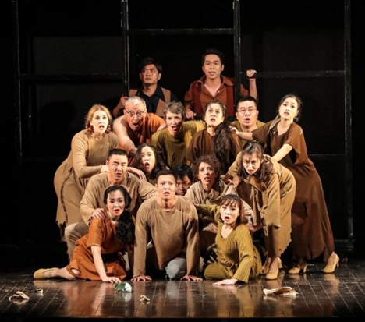
KHỞI ĐỘNG
Em đã từng xem kịch chưa, em xem ở đâu và xem cùng ai?
Hãy kể tên vở kịch cho cả lớp cùng nghe.

Slide 3
BÀI 6: ƯỚC MƠ CỦA EM
NÓI VÀ NGHE: KỂ CHUYỆN
Ở VƯƠNG QUỐC TƯƠNG LAI
(Luyện tập diễn kịch)

Slide 4
NỘI DUNG BÀI HỌC
1
3
Lập các đội kịch
2
Tập diễn màn kịch
4
Phân công nhiệm vụ
Chuẩn bị giấy mời xem kịch

Slide 5
Lập các đội kịch
Đoàn kịch
Nhóm kịch 1
Tổ 1
Tổ 2
Nhóm kịch 2
Tổ 3
Tổ 4

Slide 6
Phân công nhiệm vụ
Đạo diễn
Tin-tin
Mi-tin
Em bé thứ nhất
Em bé thứ hai
Em bé thứ ba
Em bé thứ tư
Em bé thứ năm
Người nhắc

Slide 7
Tập diễn màn kịch
Lưu ý:
Các vai diễn có nét mặt, cử chỉ, giọng nói phù hợp.
Những lần biểu diễn đầu tiên có thể cầm sách giáo khoe để nhớ lời thoại.
Người nhắc vở nhắc khẽ lời thoại nếu thấy các vai diễn chưa thuộc lời.
Cùng nhận xét, góp ý để bạn mình hoàn thiện vai diễn được giao.

Slide 8
Chuẩn bị giấy mời xem kịch
Tên người được mời
Nội dung mời
Thời gian
Lời bày tỏ mong muốn được tiếp đón
Địa điểm
Tên đơn vị mời

Slide 9
CỦNG CỐ, DẶN DÒ
Chuẩn bị cho tiết học Góc sáng tạo:
Chuẩn bị chung:
Thống nhất thời gian đưa giấy mời.
Kê bàn ghế cho phù hợp với buổi diễn kịch.
Đại diện các đội đón và xếp chỗ cho khách mời.
Thứ tự lên biểu diễn.
Phụ trách dẫn chương trình buổi biểu diễn.
v

Slide 10
CỦNG CỐ, DẶN DÒ
Chuẩn bị cho tiết học Góc sáng tạo:
Chuẩn bị theo đội kịch:
Lên kế hoạch tiếp tục luyện tập ngoài giờ.
Hỗ trợ nhau làm đạo cụ cho từng nhân vật.
v

Slide 11
TRÂN TRỌNG CẢM ƠN
SỰ QUAN TÂM THEO DÕI CỦA CÁC EM

